Slide 1
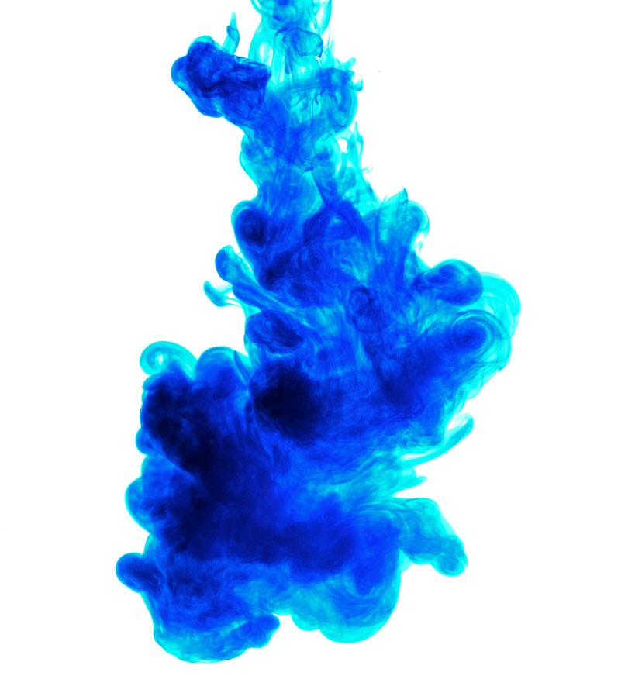

一起读书 一起成长

Slide 2
消除压力，从大脑开始
了解压力，消解压力

Slide 3
想要战胜压力是万万不可能的
“零压力”不应该成为我们的目标，因为压力绝对不会消失。期望不能得到的东西，反而会增加我们的压力。
释迦牟尼用了六年时间苦修，希望战胜压力，但是最终还是没有成功。他承认诸漏皆苦，其实就是说人生永远存在着压力。
而所有的压力都是来自大脑的感觉。本书的作者是日本知名的脑科学专家，通过对大脑的深入剖析，我们会更了解我们的压力。

Slide 4
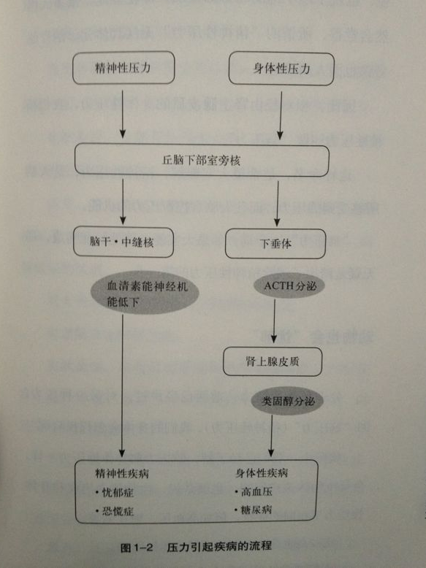
压力引起疾病的流程

Slide 5
身体性压力的产生机制
当我们受到身体性压力时，比如疼痛，首先从丘脑，经过大脑皮质或大脑边缘系，到达压力中枢——丘脑下部室旁核。
室旁核会产生促肾上腺素皮质释放激素（CRH），刺激下垂体，释放出促肾上腺皮质激素（ACTH）。
这种荷尔蒙刺激肾上腺皮质，引起肾上腺皮质肥大和压力荷尔蒙“皮质醇”的分泌。皮质醇过多，会引起高血压、糖尿病、骨质疏松等。

Slide 6
精神性压力的产生机制
开始同样在丘脑下部室旁核，但通往神经时不经过脑垂体，而是直接作用到了脑干部分，具体的说就是中缝核。
脑干的中缝核位于脑中最深处，内部有血清素能神经，释放出与精神性疾病密切相关的神经递质“血清素”。
压力信息从丘脑下部传递到中缝核，妨碍了血清素能神经的作用。然后产生了抑郁症和焦虑症。
晚上失控的人比早上多，就是因为晚上血清素分泌减少了的缘故。

Slide 7
只有人才有的两大压力
动物也会有脑压力，但有些压力只有人类才能感受到。
一是不快产生的压力；
二是自己为别人做的事没有得到适当的评价而产生的压力。
第一种常常发生在得不到满足的时候，比如对酒精的依赖，对网络的依赖，还有购物、性和暴力等等。
第二种则是来自于与他人的互动，自我评价和社会评价的不同。比如同他人的比较、升职压力、财务压力等等。

Slide 8
大脑的分工
脑干：拥有呼吸、循环、消化等自律神经机能，还有调节咀嚼、步行等基本生命活动的运动机能。
丘脑下部：调节食欲、性欲等生存不可或缺的功能。
大脑边缘系：又叫情感脑，形成喜怒哀乐、愤怒恐怖等各种情感的部分。宠物有时候也会表现出喜怒哀乐，就是因为它们也有这部分。
大脑皮质：这是人类独有的。丰富的智能、语言、社会性生活就在这里掌管。
额叶和大脑边缘系相连的地方有一个区域叫做前运动区，这里负责让我们感受到压力，也可以消解压力。这就是所谓“心”。前运动区受损的人依然会说话会走路，吃饭、排泄，但失去了对他人的理解能力。

Slide 9
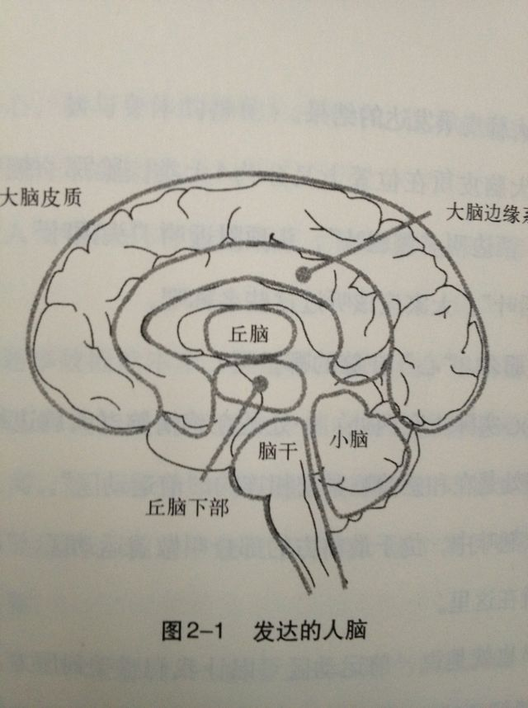
丘脑下部：
大脑边缘系：
大脑皮质：

Slide 10
重要的前运动区
科学家常常用血流量来判断脑的活动量。血流量大，说明活跃，反之则较少工作。前运动区功能不太好的人，不能读懂人心，不能和他人顺利交流，前运动区血流也少。
长时间看电脑、打游戏、看电视的人，前运动区就会不活跃。电视儿童就是因为前运动区不发展，而与人沟通产生困难。婴幼儿没有耐心、喜欢哭也是因为前运动区还没有发育。在学校里喜欢欺负同学的孩子，从表情读懂人物感情的能力很明显要差很多。
疲劳和酒精会弱化前运动区功能，这是很多成年人失控的主要原因。

Slide 11
人性由“三大脑”组成
前运动区有三大功能：
第一是同感；
第二是工作；
第三是学习。
这三件事分别由三种神经紧密相连。
“学习脑”是多巴胺能神经；
“工作脑”是去甲肾上腺素能神经；
“同感脑”是血清素能神经。

Slide 12
人性由“三大脑”组成
多巴胺是一种让脑兴奋的兴奋质，多巴胺带来的兴奋就是“快感”；
去甲肾上腺素也是兴奋质，但去甲肾上腺素是和生命的危机及不快的状态战斗的脑内物质，它带来的是“愤怒”“面对危险时的兴奋”。
过度的压力会引起去甲肾上腺素过剩，脑的兴奋就无法控制，会引起抑郁症、焦虑症、强迫症、恐惧症等等。血清素是脑的指挥者，它让大脑维持在高速运转的状态。如果说去甲肾上腺素带来“热情的清醒”，血清素就带来“冷静的清醒”。通过有规律地释放血清素，可以调节多巴胺和去甲肾上腺素。

Slide 13
血清素能神经的五大功能
1、冷静的清醒：给大脑带来理想的清醒状态；
2、保持平常心：能冷静控制自己的状态就是平常心；
3、交感神经的适度兴奋：过度兴奋就是压力太大，适度兴奋就是早上清醒的醒来的感觉；
4、减轻疼痛：抑制了疼痛的传播；
5、保持良好的姿势：刺激抗重力肌，让表情有神，身体挺拔。

Slide 14
血清素与抑郁症的关系
抑郁症有两种，
一种是遗传基因本身的问题引起的血清素不足导致的先天性抑郁症。这种病多发于家族遗传，特有的症状是抑郁状态和焦躁状态反复出现。
另一种是生活习惯引起的血清素不足导致的后天性抑郁症。如今增多的抑郁症，与作息不规律、沉迷于电脑等生活习惯有着很大关系。

Slide 15
如何锻炼血清素分泌
能激活血清素能神经的，主要有两件法宝：
一个是阳光，一个是韵律运动。
所以要治疗抑郁、易怒，最重要的是过规律的生活，并吸收阳光。
血清素是早上制造的，沐浴早上的阳光对激活血清素最有效。晒太阳时间30分钟即可，太长反而会自我抑制。血清素会变成褪黑素，这决定着你的睡眠。白天如果没有制造足够的血清素，晚上就没有足够的褪黑素，就会失眠。

Slide 16
如何锻炼血清素分泌
韵律运动包括：
散步、跑步、自行车、游泳、健身操、跳舞、做瑜伽、太极拳、念佛经、嚼口香糖、打鼓。不勉强，别过度运动。只要运动最少5分钟，血清素放出量就会增加。
有一个最有效的韵律运动，就是禅坐和呼吸。先呼出，再吸入的腹肌呼吸，好过先吸气，再呼出的横膈膜呼吸法。

Slide 17
血清素不是万能的
血清素不具备一个重要的功能，那就是“增强免疫系统”的功能。
不管怎么锻炼血清素能神经，都不能直接影响身体性压力的路径。身体性压力路径的抑制方法就是“眼泪”。

Slide 18
人类的三种眼泪
“基础分泌的眼泪”，就是保护眼睛、滋润眼睛的眼泪，干眼症就是应为这种眼泪分泌不足。
“反射性的眼泪”，切大蒜和洋葱时流的眼泪。
“动情之泪”，悲伤和感动的时候流的眼泪，这种眼泪只有人能流，具有抗压能力。

Slide 19
动情之泪的价值
通过测人脑血流量发现，流感动之泪的时候，内测前运动区的血流会增加。孩子通过体验各种眼泪，锻炼前运动区，成长为会流同感之泪的成人。
流泪的泪腺是由副交感神经控制的，而压力状况是指交感神经高度紧张的状态。人醒的时候交感神经起主导作用，只要睡觉就切换到副交感神经，交感神经得到缓和，压力也得到缓解。
所以，留下感动之泪的时候，你的大脑从交感神经切换到了副交感神经主导的状态。于是，压力状况就会消解。

Slide 20
一些有趣的事实
演员靠演技哭出来的眼泪不会减压，反而会增加压力。
哭比笑好。哭比笑更能消解压力，流泪后是爽快了，大笑后是有精神了。但哭很吃力，不能总哭，笑比哭时间短，可以每天轻松进行。
很多人在一起哭，效果更好。这是同感的力量。

Slide 21
所以，你的减压计划是
作息规律，日出而作，日入而息，晒晒太阳。
坐禅，或者培养一项能够坚持的韵律运动。
每周末找个令你感动的电影自己哭一哭。

Slide 22

如果您觉得有所收获，欢迎邀请您的朋友
加入
共同分享读书的喜悦！
樊登读书会

Slide 23


欢迎关注
上海科必达信息科技有限公司
荣誉出品

